Slide 1
Конкурс
‘’Сазнали на семинару, применили у пракси’’
Кратак преглед делова интерактивног софтвера Свет птица
Ауторка: Ена Хорват, наставница биологије

Slide 2
Svet ptica
Klikni kursorom miša na strelicu
Predmet: biologija, 6. razred
Autor: Ena Horvat, nastavnica biologije
OŠ ‘’Nikola Vukićević’’ Sombor

Slide 3




Namenjena je učenicima 6. razreda, ali i svim ljubiteljima prirode!
Pred tobom je neverovatna priča o životu ptica!
Klikni na strelicu.
Krenimo!
Ja sam Silvijo!
Vodiću te kroz ovu avanturu!

Slide 4
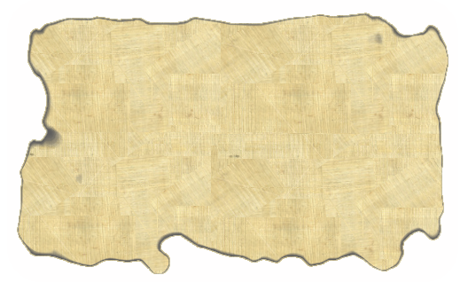




Uputstvo za rad
Kada je pokazivač miša ovakav, možeš da klikneš. BUDI PAŽLJIV!
Kada klikneš na Silvija on će ti pružiti neke dodatne ili zanimljive informacije.
Kada klikneš na ovu strelicu vraćaš se nazad.
Kada klikneš na ovu strelicu ideš napred.
Kada klikneš na Mozgića on će te odvesti do pitanjа za razmišljanje.
Odgovor je tačan. Odgovor nije tačan.
Klikni na strelicu

Slide 5
Sadržaj
Gradivo SVET PTICA
Gradivo SVET PTICA
Kratak pregled gradiva
Započni avanturu. Odaberi polje koje želiš više da istražuješ.
Interaktivno ponavljanje
Proveri koliko znaš-završni test
U svetu naj ptica!!!
Zanimljivosti
Zagonetna pitanja
Neobična ptičija galerija
Ptice iz crtaća
PticOrigami
Literatura

Slide 6
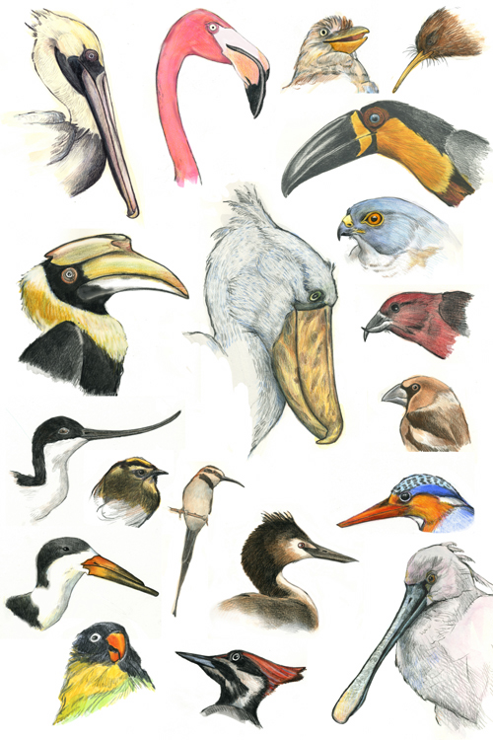
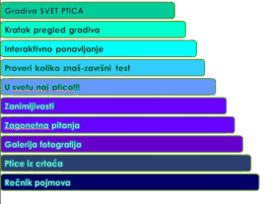
Kljun
Koštana vilica sa rožnim navlakama.
Ptice nemaju zube.
Oblik i veličina kljuna zavisi od načina ishrane.
Kljun služi za pribavljanje hrane, pravljenje gnezda.
Vrati se na sadržaj
Pitanje za razmišljanje.
Klikni na Mozgića .

Slide 7
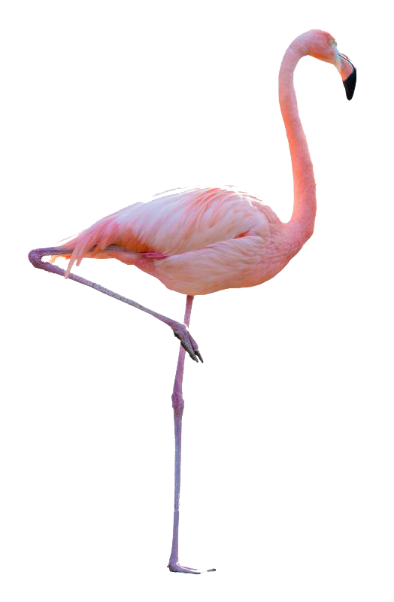
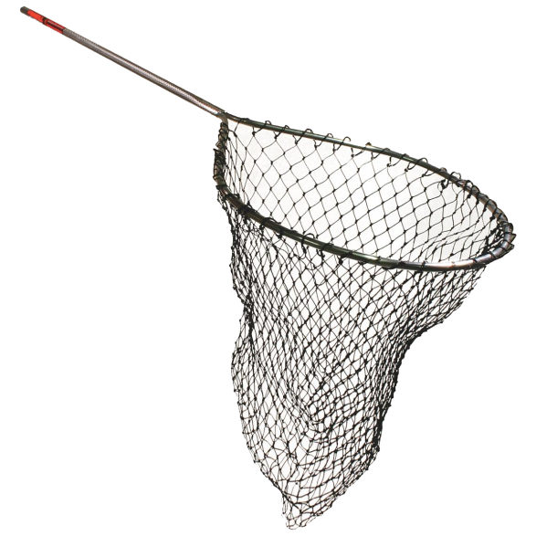
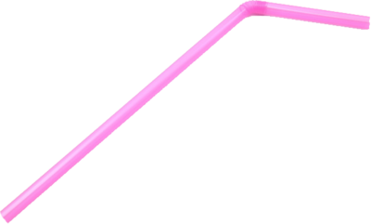
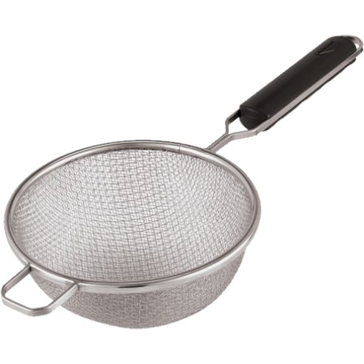
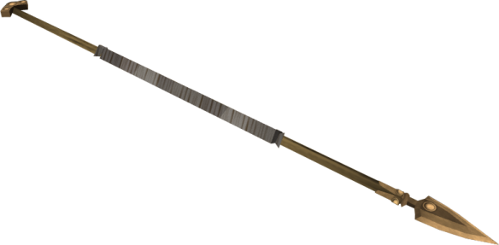
slamka
mreža
koplje
cedka
Razmisli... Kakvu građu kljuna ima flamingo ako znaš da se on hrani filtrirajući čestice iz vode. Klikni na sličicu iznad za koju smatraš da prikazuje krađu kljuna flaminga.

Slide 8
slamka
mreža
koplje
cedka
Vrati se nazad i pokušaj ponovo.
Netačno!

Slide 9
slamka
mreža
koplje
cedka
Vrati se nazad i pokušaj ponovo.
Netačno!

Slide 10
slamka
mreža
koplje
cedka
Vrati se nazad i pokušaj ponovo.
Netačno!

Slide 11
slamka
mreža
Tačno!
koplje
cedka
Kljun flaminga poput cedke izdvaja (filtrira) sitne organizme iz vode (plankton) koji mu služe kao hrana.
Vrati se na sadržaj

Slide 12
Pregled gradiva
Ptice su klasa kopnenih kičmenjaka (tetrapoda).
Kao organe za kretanje imaju krila-izmenjene prednje ekstremitete.
Većina ptica može da leti, ali postoje i neke ptice neletačice (kao što su na primer pingvin, noj, kivi, emu).
Kao telesni pokrivač imaju perje.
Perje je rožna tvorevina kože koja ima više uloga, a neke od njih su i grejanje tela, privlačenje partnera, pomoć pri letenju ili kamuflaža.
U procesu koji se naziva mitarenje ptice menjaju perje.
Ptice su jedine životinje koje imaju perje.
Vrati se na sadržaj

Slide 13

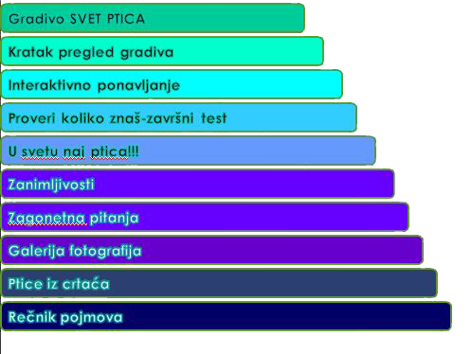
Interaktivno ponavljanje
Pripremi se za završni test!
Pokreni ponavljanje klikom na knjigu.
Vrati se na sadržaj

Slide 14
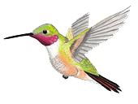





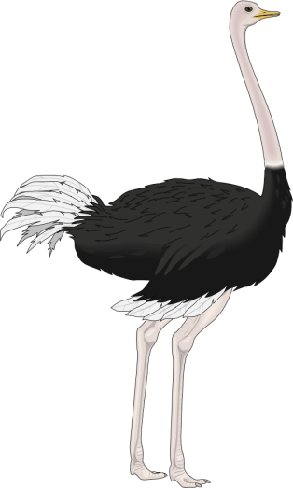




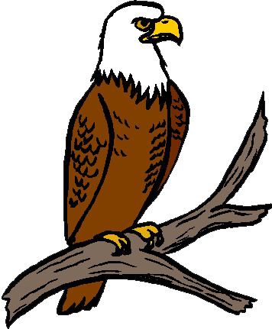
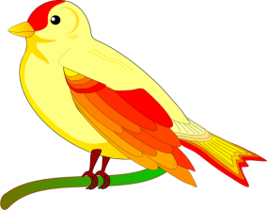
Najveća
Srce ptica ima 4 dela (2 pretkomore i 2 komore)
Građa srca
ptica
Telesni
Pokrivač
ptica
Preko kože nalazi se perje.
Ptice su kopnene životinje. Rasprostranjene su svuda u svetu.
Životni prostor
(stanište)
ptica
Ptice dišu
pomoću pluća,
koja imaju
proširenja
vazdušne
kese.
Organi za disanje
kod ptica
na svetu
Na puzlama se nalaze pitanja. Kada klikneš na pitanje, otvoriće ti se odgovor!
Temperatura tela je stalna, ne zavisi od spoljašnje sredine.
ptica
Telesna
temperatura
kod ptica
je?
Prednji ekstremiteti preobraženi su u krila.
Ekstremiteti
za kretanje kod ptica
(udovi)
Noj. Visok
je preko
2.5 metra.
Ptice se razmnožavaju polno, i imaju amniotsko jaje.
Odgovor
na tajno
pitanje
Način
razmnožavanja
ptica (građa jaja)

Slide 15

Završni test-Uputstvo za izradu
Pred tobom je test kojim ćeš proveriti svoje znanje.
Na svako pitanje ima samo jedan tačan odgovor.
Klikneš na odgovor a), b) ili c) za koji misliš da je tačan.
Na papiru sabiraj svoje tačne i netačne odgovore kako bi na kraju video koju ocenu od 1-5 bi dobio za pokazano znanje.
Vrati se na sadržaj
Pokreni test

Slide 16
Pitanje 1
Telo pingvina prekriva:
A. Dlaka
B. Perje
V. Rožna krljušt

Slide 17
Pitanje 1
Telo pingvina prekriva:
A. Dlaka
B. Perje
V. Rožna krljušt
Vrati se na sadržaj

Slide 18
Pitanje 1
Telo pingvina prekriva:
A. Dlaka
B. Perje
V. Rožna krljušt
Vrati se na sadržaj

Slide 19
Pitanje 1
Telo pingvina prekriva:
A. Dlaka
B. Perje BRAVO!
V. Rožna krljušt
Vrati se na sadržaj

Slide 20
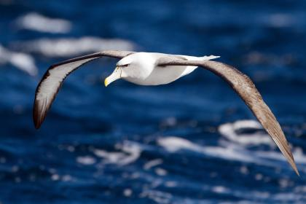
Najveći raspon krila
Do 4m
Albatros
Vrati se na sadržaj
Notes:
Severni i južni deo Atlanskog i Tihog okeana

Slide 21
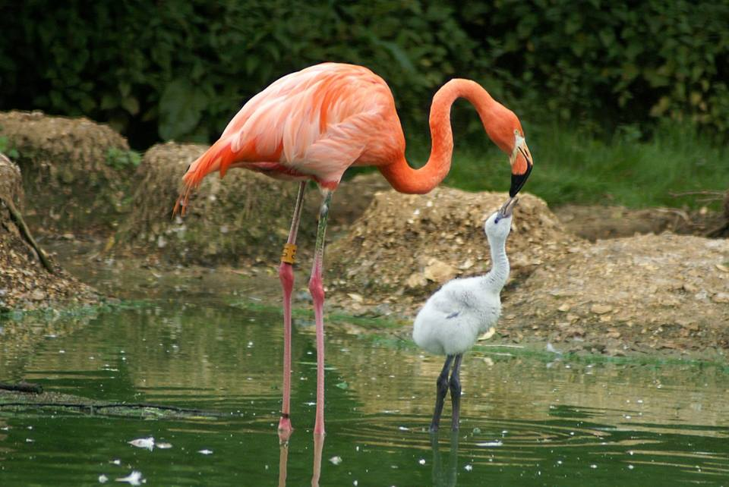
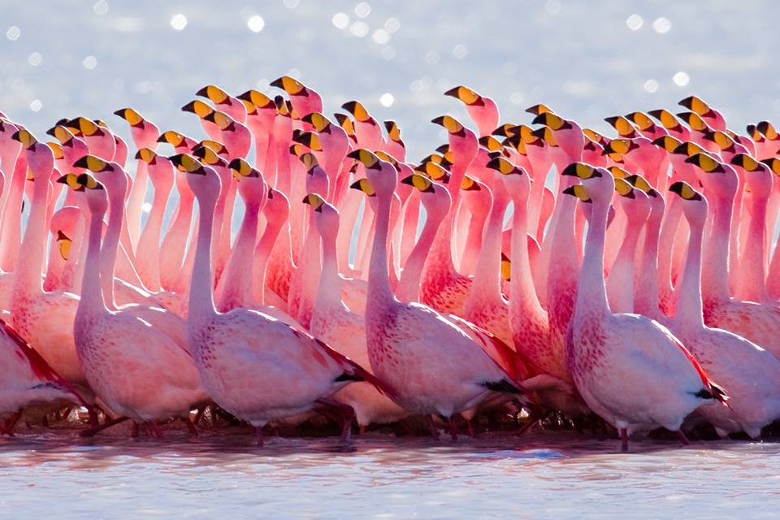
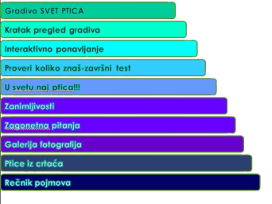
Boja perja flamingosa potiče od pigmenata iz grupe biljni i životinjski plankton. Kada se izlegu, mladi flamngosi su sivi. Međutim, kod odraslih jedinki boja varira od svetlo roze do crvene boje, u zavisnosti od količine pigmenta koju dobiju kroz ishranu. Zato su flamingosi koji žive u zatočeništvu najčešće svetlo roze boje, jer njihov hrana nije bogata karotenoidima, u poređenju sa onom u divljini.
Oboji se od hrane
Vrati se na sadržaj

Slide 22
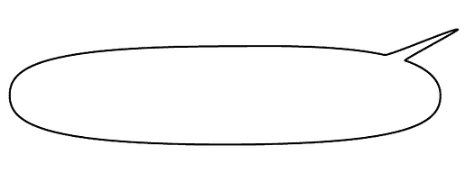

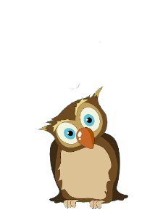
Zagonetna pitanja
1. Na koji način su povezani kokoška i broj 200?
Najduži ikada zabeležen let
domaće kokoši bio je oko 200 m.
Klikni na Sovića, on će ti odgovoriti!
Vrati se na sadržaj

Slide 23
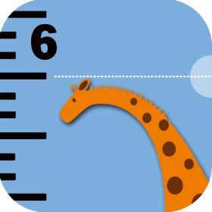



Neobična ptičija galerija
Ova galerija fotografija nije kao svaka druga galerija.
U ovoj galeriji sam ćeš otkriti koliko vrsta ptica prepoznaješ, a i saznaćeš nešto o svakoj vrsti.
***Uputstvo za korišćenje galerije***
Kada klikneš na:
Otkrićeš ime vrste i njen prirodni izgled
Otrkićeš veličinu vrste
Otkrićeš gde vrsta živi
Otkrićeš čime se vrsta hrani
Možeš kliknuti kada je pokizavač miša ovakav >>>
Vrati se na sadržaj
Nastavi dalje

Slide 24
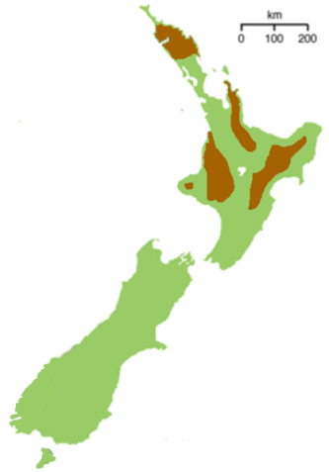
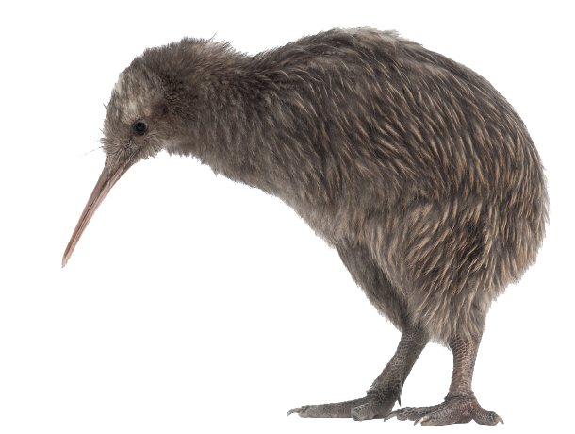
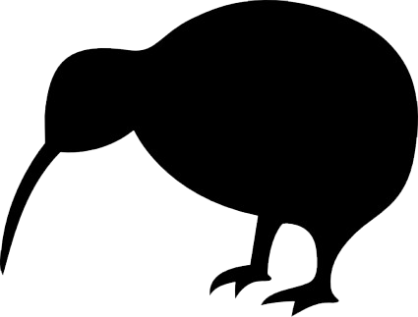
Kivi
Naseljava samo dva ostrva Novog Zelanda.
Visok je do 40 cm i dugačak do pola metra. Težina se kreće od 2 do 5 kg.
Hrani se glistama i insektima, koje lovi noću.
Vrati se na sadržaj

Slide 25
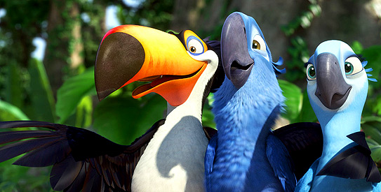
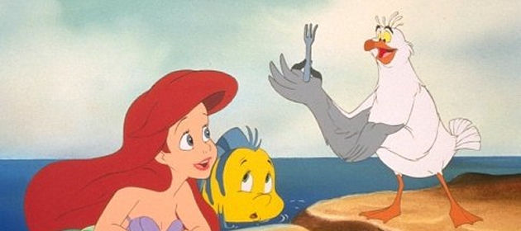
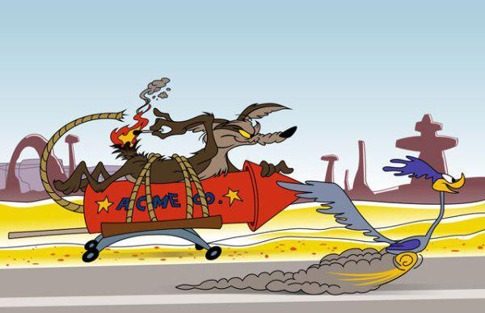
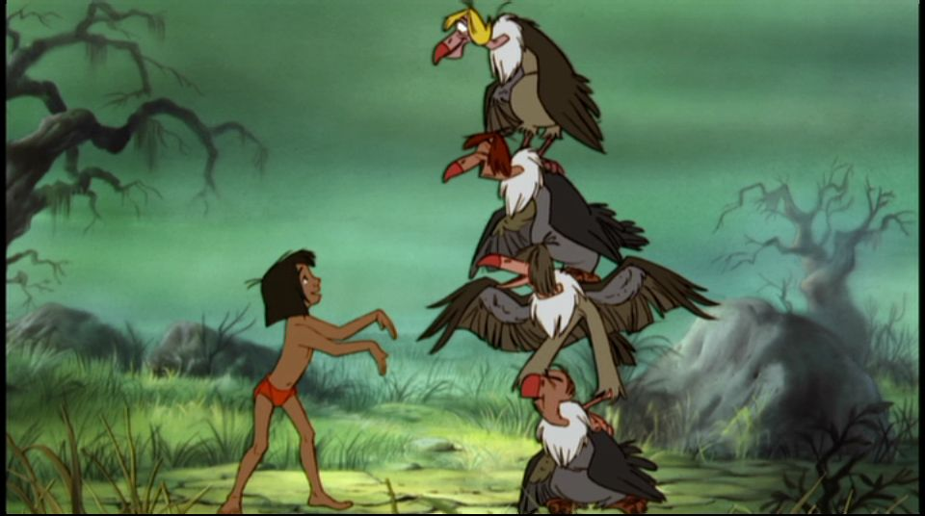
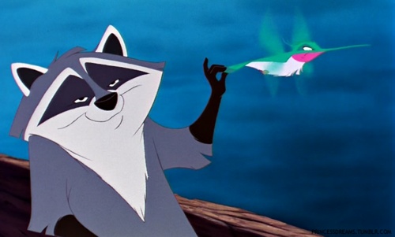
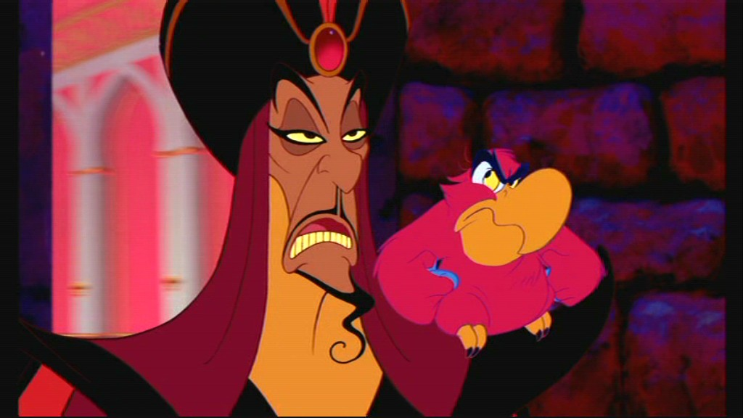
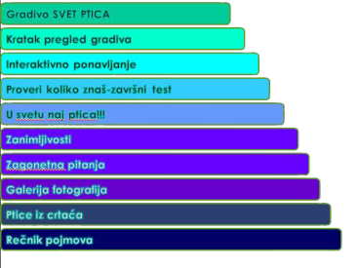
Mala sirena
Rio
Kojot i trkačica
Knjiga o džungli
Pokahontas
Aladin
Klikni na ovu sliku koja će poslužiti kao primer.
Vrati se na sadržaj

Slide 26
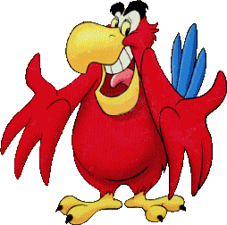
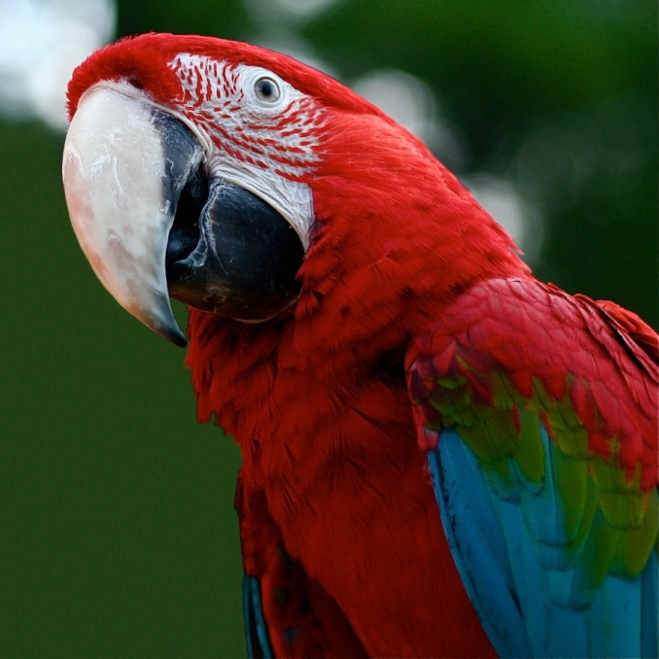
Crveno-modra ara
Nastanjuje suve tropske šume u Srednjoj i Južnoj Americi.
Ove ptice jedu uglavnom voće i semenje. Vole jabuke, orahe, banane i drugo voće.
Obično lete same ili u paru.
Smatra se inteligentnom vrstom i može imati fond o nekoliko stotina reči, pa čak i sastavljati logičke rečenice.
Vrati se na sadržaj

Slide 27
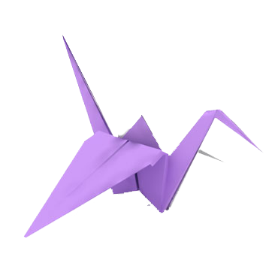

Origami ždral
Kako napraviti origami ždrala
Klikni na link i nauči kako napraviti origami ždrala!
Jedna stara japanska legenda govori da će onome ko napravi hiljadi origami ždralova zakačenih na 1 nit, ždral ispuniti jednu želju.
Vrati se na sadržaj

Slide 28
Literatura
Miličić, D. I Krizmanić, I. 2010. Biologija 6-udžbenik biologije za šesti razred osnovne škole. Logos;
Simić, D. i Puzović, S. 2008. Ptice Srbije i područja od međunarodnog značaja. LOA-Liga za ornitološku akciju Srbije, Beograd;
Stanisavljević, Lj. I Stanisavljević, J. 2013. Biologija-udžbenik za 6. razred osnovne škole, Klett.
Taunsend, Dž. 2006. Neverovatne ptice. Stylos, Novi Sad;
Internet
Preuzmi celokupan softver
Vrati se na sadržaj
Notes:
Eduvizija http://www.eduvizija.hr/portal/?q=sadrzaj/ptice-nasih-krajeva-mala-interaktivna-enciklopedija

Slide 29


Упутство за преузимање софтвера
Интеркативни софтвер Свет птица можете преузети кликом на иконицу сајтa Sendspace.
Видео упутство за употребу софтвера можете погледати кликом на иконицу сајта YouTube.

